Slide 1
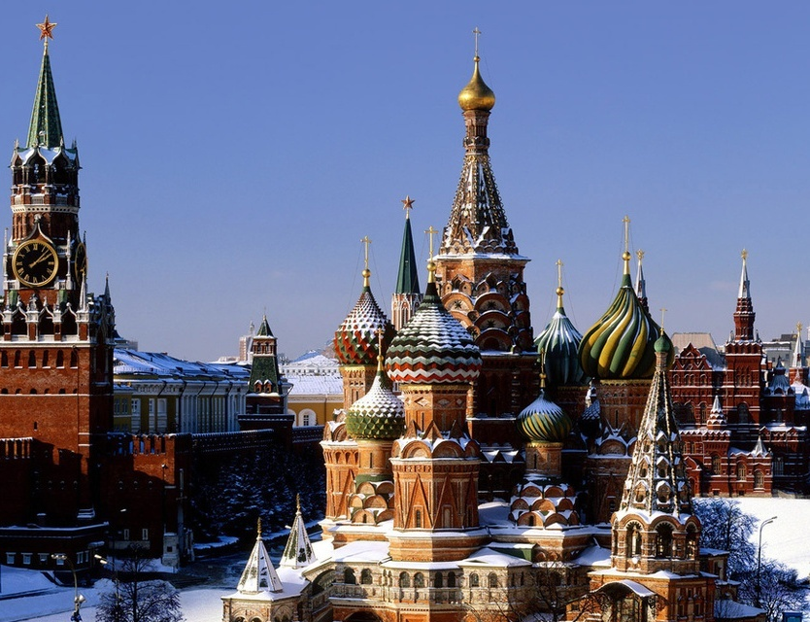
Робота учениці 7 класу
Вишнівської загальноосвітньої школи
І-ІІІ ступенів №3
Києво-Святошинського району
Київської області
Митяй Ірини Валентинівни
Вчитель історії: Кравчук О.О.

Slide 2
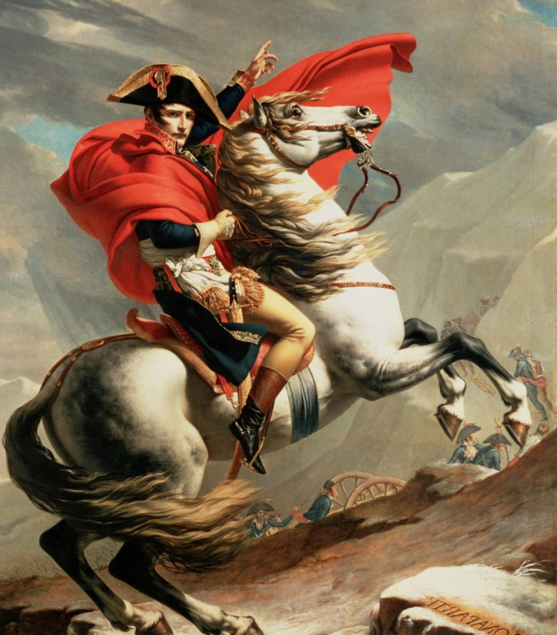
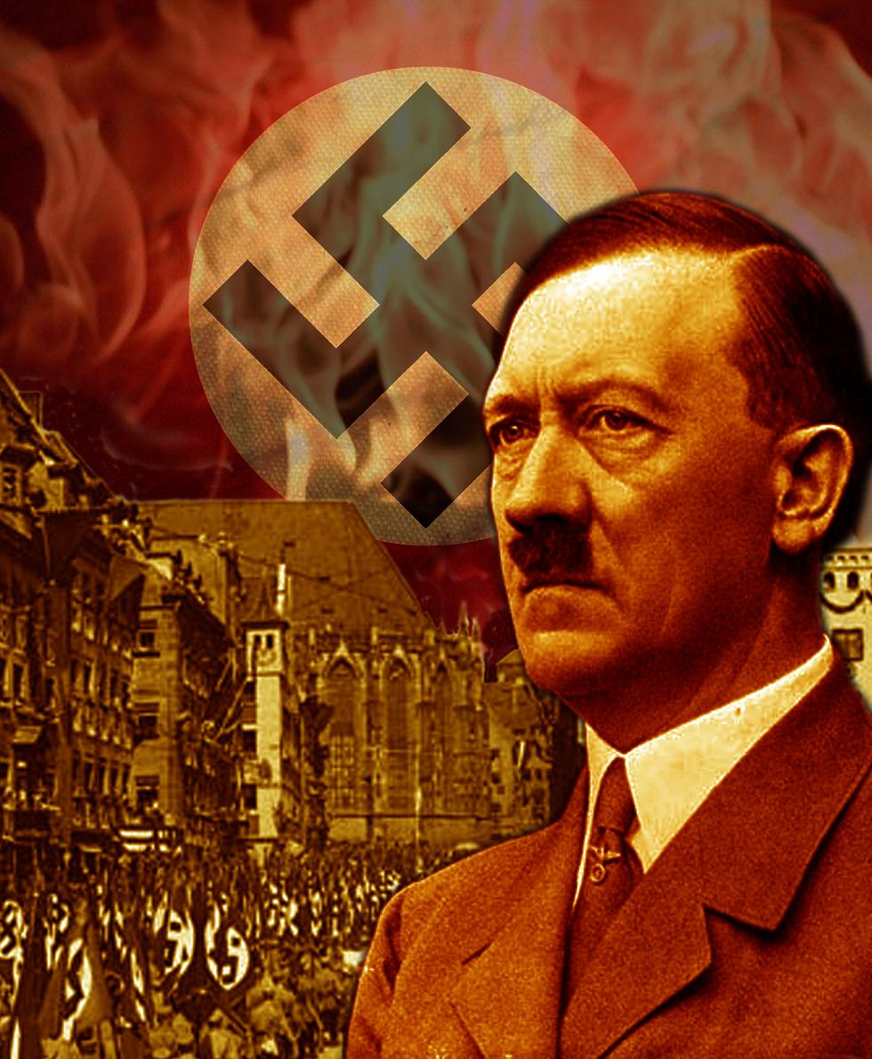
Проект на тему:
“Порівняльний аналіз історичних подій:
Війни Росії з Наполеоном 1812р. та
Великої Вітчизняної війни 1941-1945рр. ”
(Для порівняння обрано фрагменти битви за Москву)

Slide 3
План:
Наполеон Бонапарт та його план відносно Москви;
Партизанський рух та підпільна боротьба жителів Москви;
Розгром армії Наполеона у 1812р. під Москвою;
План Адольфа Гітлера відносно Москви у 1941р.;
Мужність і героїзм захисників Москви;
Кінець міфу про непереможність німецько-фашистської армії під Москвою;
Висновки.

Slide 4
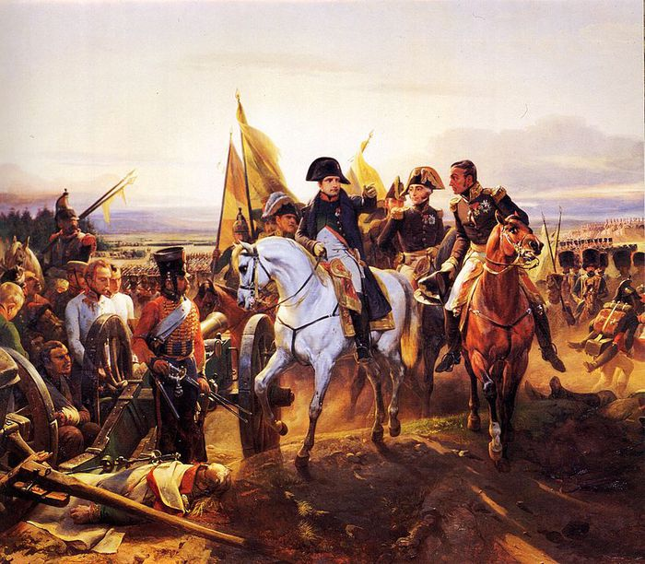
Наполеон Бонапарт та його план відносно Москви
На стику XVIII–XIX ст. наполеонівська Франція успішно провела цілу низку завойовних війн. Мета наполеонівської імперії полягала у знищенні Англії, завоюванні Європи та світовому пануванні Франції. Здійснити це можна було шляхом розгрому і знищення самостійності всіх великих держав Європи і, в кінцевому рахунку, найсильнішої з них - Росії. Далі він збирався йти на Індію, використавши російські війська як допоміжні сили.
24 червня 1812 р. французька армія переправилася через річку Німан і вдерлася у Росію. Але цього разу Наполеонові не вдалося обрати час і місце битви на свій розсуд. Російські армії, відступаючи та маневруючи, з'єдналися біля Смоленська і стали відходити до Москви.

Slide 5
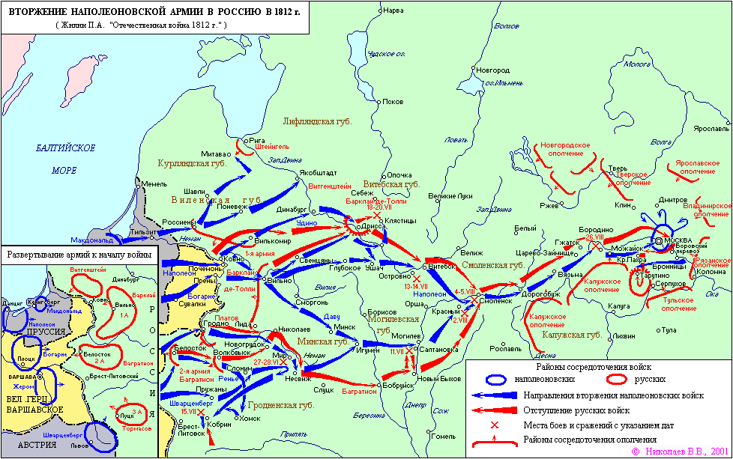
Наполеон Бонапарт та його план відносно Москви

Slide 6
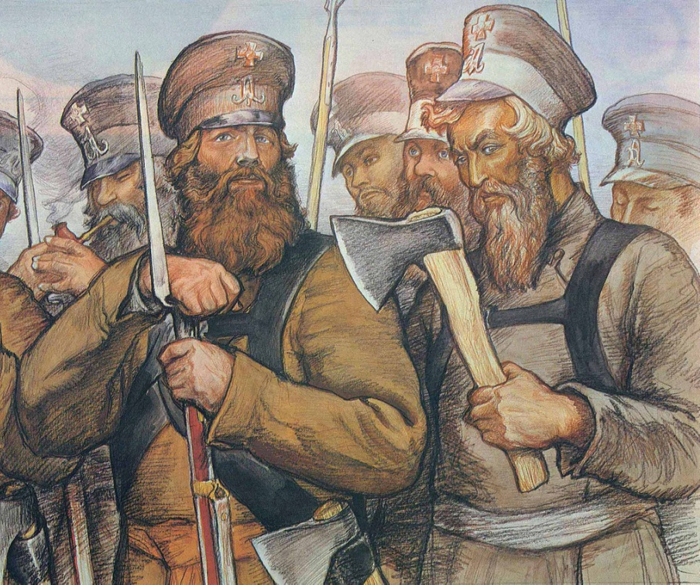
Партизанський рух та підпільна боротьба жителів Москви
Могутній патріотичний підйом охопив Росію. Народ, більшість дворянства та буржуазія палали бажанням дати відсіч вторгненню. Жителі Москви пішли у партизанські загони, розпочалася по-справжньому народна війна, яка підривала сили супротивника, створювали цілі загони партизанів. Партизани висаджували в повітря артилерійські і продовольчі склади ворога, руйнували шляхи, збирали розвідувальні дані для регулярних військ, а під час відступу противника переслідували та знищували його. Керівниками партизанських загонів були селяни, солдати, які опинились у ворожому тилу. Наполеон засвідчив, що кожного дня його армія втрачає після нападу партизанів більше людей, ніж під час боїв з армією.

Slide 7
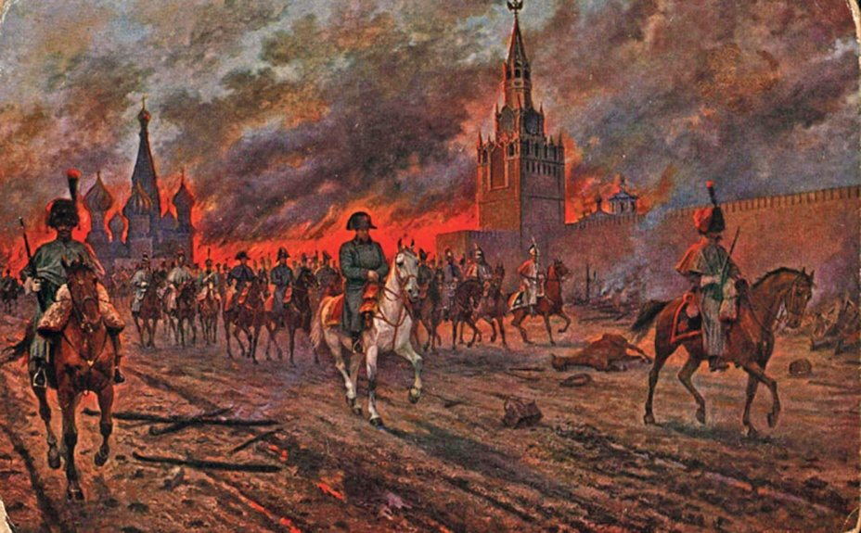
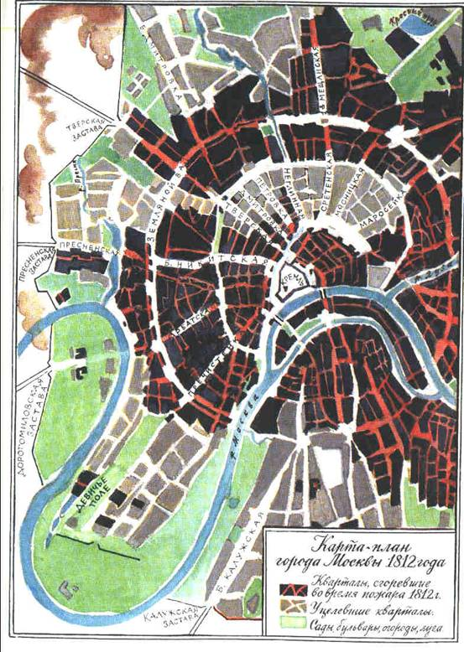
Розгром армії Наполеона у 1812р. під Москвою
Залишення Москви ворогові було вимушеним кроком, який мав стратегічне виправдання. Кутузов пожертвував столицею, але зберіг армію. Надії Наполеона на капітуляцію росіян після битви не виправдалися. Пожежа, яка почалася в місті після вступу туди ворога, майже цілком знищила місто і зробила перебування там французів майже нестерпним з огляду на зиму, яка була не за горами. На додачу до цього, партизанський рух, який набирав сили щодня, унеможливив забезпечення французів фуражем та продовольством.

Slide 8
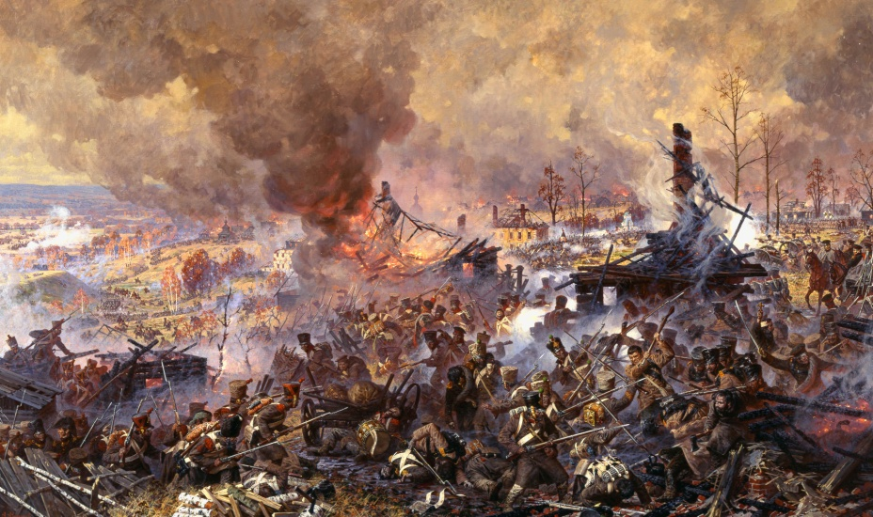
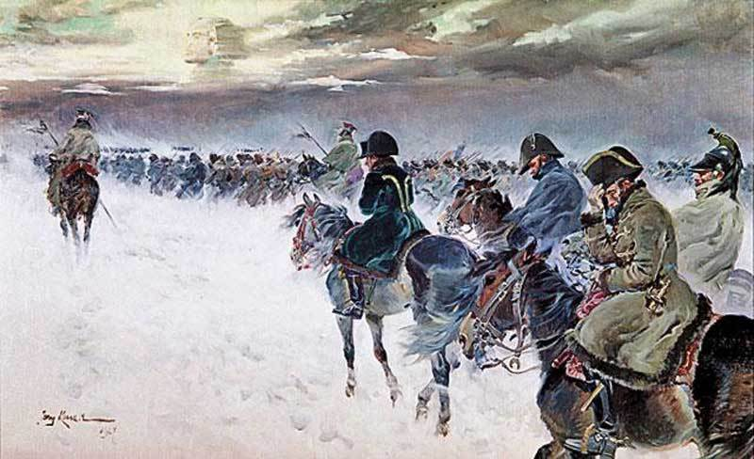
Розгром армії Наполеона у 1812р. під Москвою
У жорстокій битві французька армія була відкинута на Смоленську дорогу, яка вже була ними розграбована під час наступу на Москву. Тепер, відступаючи нею, ворожа армія зазнавала величезних втрат від голоду, партизанських ударів та атак російської армії, що йшла паралельними дорогами. При переправі через Березину французька армія зазнала остаточного розгрому, уникнути якого вдалося лише гвардії Наполеона.
Рештки Великої армії загинули від морозів та голоду. Ця поразка завдала нищівного удару по імперії Наполеона. Виникла нова коаліція проти Франції. Престиж та воєнна слава Росії піднялися на нечувану висоту. Пізніше Наполеон згадував: “Серед всіх моїх битв найстрашніша була та, яку я дав під Москвою... Французи показали себе гідними перемоги, а росіяни здобули право бути непереможеними. „

Slide 9
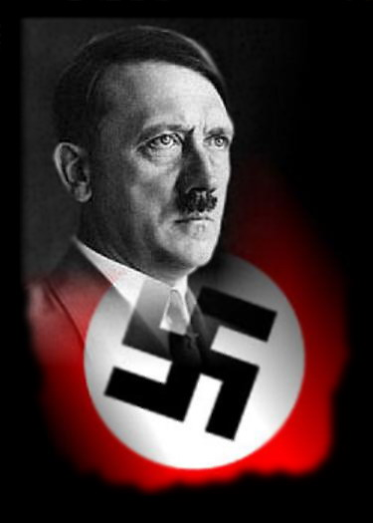
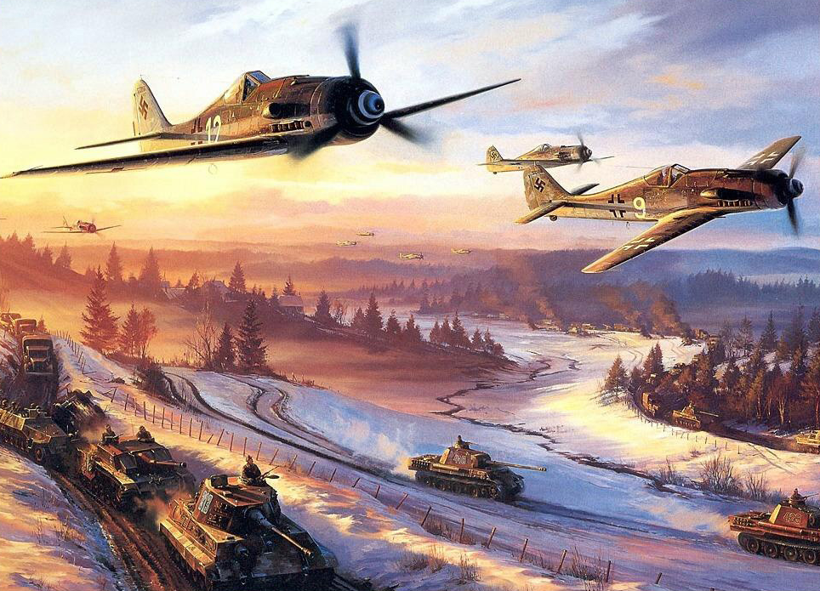
План Адольфа Гітлера відносно Москви у 1941р.
Після завоювання більшої частини Європи 18 грудня 1940р. Гітлер затвердив план війни проти СРСР генерала Гальдера, який увійшов в історію під назвою план "Барбаросса". В основу плану було покладено мету: повного розгрому СРСР шляхом блискавичної війни.
Ранком 22 червня 1941р. Німеччина без оголошення війни напала на СРСР. Бомбардуванню були піддані важливі об’єкти, що знаходились на території України, Білорусії, на півночі Росії.
На головних напрямках ударів німецькі війська мали перевагу в людях у 3-5 разів, у гарматах – більше ніж у три рази і абсолютну перевагу в танках. Перші три місяці війни для СРСР були майже повною катастрофою. Було втрачено основні сили авіації, танків, сотні тисяч солдатів потрапили в полон до німців.

Slide 10
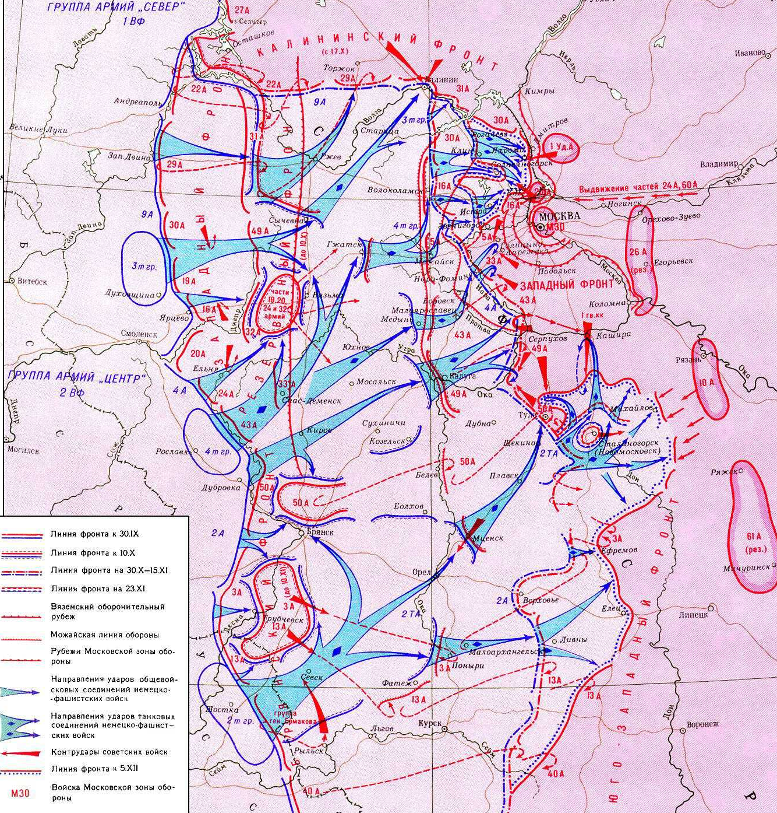
План Адольфа Гітлера відносно Москви у 1941р.

Slide 11
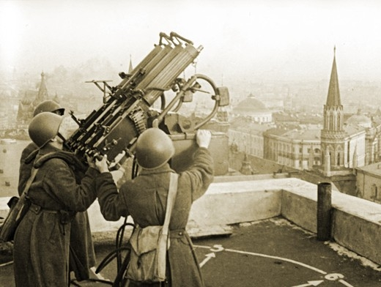
Мужність і героїзм захисників Москви
Перші грізні повідомлення з підмосковних фронтів мобілізували всіх трудящих столиці. Сотні тисяч москвичів вступили в дивізії народного ополчення, винищувальні загони, будували укріплення. На посилення небезпеки Москва відповіла новими десятками тисяч добровольців.
З 20 жовтня за рішенням Державного Комітету Оборони столиця і прилеглі до неї райони були оголошені
у стані облоги. До того часу Москва перетворилась, стала прифронтовим містом, наїжилася сталевими протитанковими «їжаками» і надовбами. Барикади перегородили вулиці та в'їзди до столиці. Велику роль у захисті Москви зіграли Військово-Повітряні Сили та війська ППО. З першого і до останнього нальоту фашистської авіації столиця Радянської країни залишалася недоступною її масованим ударам. На повітряних підступах до Москви радянські льотчики і війська ППО проявили високу майстерність і героїзм.

Slide 12
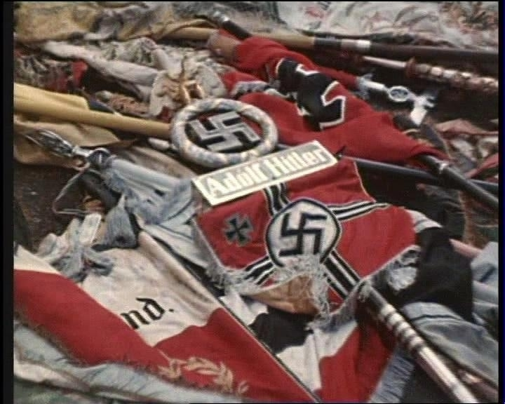
Кінець міфу про непереможність німецько-фашистської армії під Москвою
Перемога під Москвою ще вище підняла політико-моральний стан Червоної Армії, бойовий дух її вояків, які побачили, як під їх ударами в паніці біжать «непереможні» гітлерівські війська. Вона зміцнила віру радянських людей в свою Червону Армію, в її перемогу, надихнула на нові зусилля на допомогу фронту.
Розгром гітлерівців під Москвою сколихнув все прогресивне людство, посилив симпатії до СРСР і віру в нього з боку трудящих усього світу. Вимушене перекидання німецьких дивізій з країн окупованої Європи на Східний фронт полегшила народам цих держав можливість опору загарбникам. Військово-політичне становище гітлерівської Німеччини погіршилося.

Slide 13
Висновки
Таким чином, оборона Москви у Вітчизняній Війні 1812р. Наполеона з Росією і оборона міста Москви у війні Радянського союзу з фашистською Німеччиною у 1941-1945р.р. мали багато спільного:
Війська імператора Наполеона Бонапарта перейшли через річку Німан і вторглися на територію Росії 12 червня 1812 року. Війська Німецької армії перейшли кордон СРСР 22 червня 1941 року.
Війна з французами закінчилася 18 березня 1813 в Парижі. Головну роль в цьому зіграла російська армія. Особливий жах на французів наводили козаки, яких Наполеон називав «кращими легкими військами в Європі». Гітлерівська армія капітулювала 9 травня 1945 у Берліні. Головну роль у перемозі над фашизмом зіграла радянська армія.
Наполеон мріяв взяти Москву з тріумфом. Гітлер планував взяти Москву через короткий час після початку війни, провівши парад своїх військ на Красній площі.
Перша поразка яку зазнали французи була від москвичів. Битва за Москву, що почалася в грудні 1941 року поклала початок поразці гітлерівської армії.
Велику роль у перемозі над ворогом у війні 1812 року і в війні 1941-1945 років зіграла партизанська війна.
Війна з французькими загарбниками 1812 носить назву Вітчизняна. Війна з фашистськими загарбниками 1941-1945 років називається Велика Вітчизняна.
Всі події війни 1812 року пов'язані із західним напрямком: Смоленськ, Бородіно. Війна у 1941 році теж прийшла із Заходу.

